Slide 3
Phép tính trừ
dạng 17 – 3

Slide 4
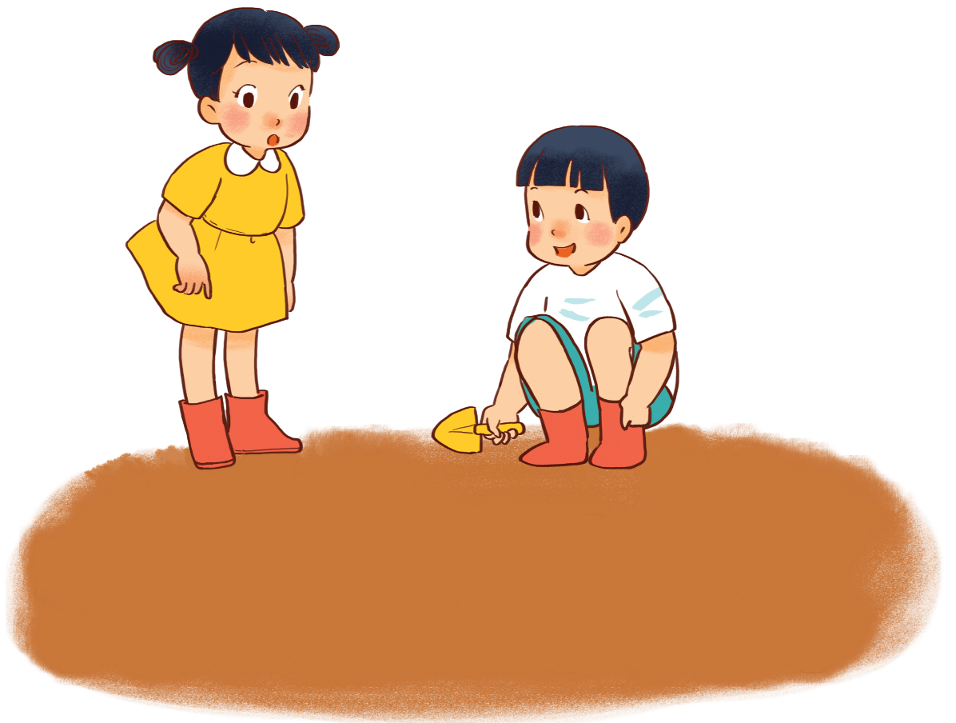
Luống 7 củ nhổ 3 còn 4,
luống 10 củ vẫn còn nguyên.
Còn 14 củ em ạ.
Anh ơi, bây giờ còn bao nhiêu củ chưa nhổ ạ?

Slide 5
Luống 7 củ nhổ 3 còn 4,
luống 10 củ vẫn còn nguyên.
Còn 14 củ em ạ.
Anh ơi, bây giờ còn bao nhiêu củ chưa nhổ ạ?

Slide 6
14
?
17 − 3 =

Slide 7
?
17 − 3 =
1
7
1
7 trừ 3 bằng 4, viết 4
3
−
Hạ 1 chục, viết 1.
1
4
Vậy
17
3
−
=
14

Slide 8
14
17 − 3 =
1
1
7
7 trừ 3 bằng 4, viết 4
−
3
Hạ 1 chục, viết 1.
1
4
Vậy
17
−
3
=
14

Slide 10
Tính.
14
17
15
−
−
−
1
5
2
16
19
−
−
6
8

Slide 11
Tính.
1
1
4
−
1
3

Slide 12
Tính.
14
17
15
−
−
−
1
5
2
13
12
13
16
19
−
−
6
8
10
11

Slide 13
Đặt tính rồi tính.
14 − 3 =
13 − 1 =
16 − 5 =
18 − 6 =
1
1
4
−
3
1
19 − 4 =
15 − 3 =
12 − 2 =
17 − 7 =
Notes:
Click vào từng ô để hiển thị đáp án.

Slide 14
Đặt tính rồi tính.
14 − 3 =
13 − 1 =
16 − 5 =
18 − 6 =
1
1
1
1
4
3
6
8
−
−
−
−
3
1
5
6
1
1
1
2
1
1
1
2
19 − 4 =
15 − 3 =
12 − 2 =
17 − 7 =
1
1
1
1
9
5
2
7
−
−
−
−
4
3
2
7
1
5
1
2
1
0
1
0
Notes:
Click vào từng ô để hiển thị đáp án.

Slide 15
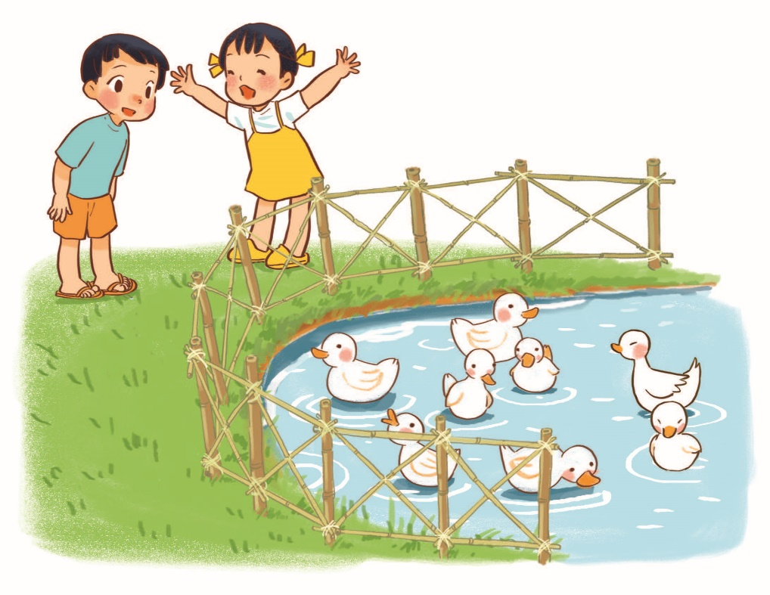
Nêu phép tính rồi trả lời câu hỏi.
Có bao nhiêu con vịt đã vào trong vườn?
Nhà mình có 19 con vịt. Ở đây có 8 con, còn lại đã vào trong vườn cả rồi.
19
?
?
?
−
8
=
11
Có 11 con vịt đã vào trong vườn.

